Slide 1
SOS – історична пам’ятка досліджуємо і зберігаємо разом "Музична школа – гордість міста! Її майбутнє у наших руках!»
Робота
учениць 11-А класу
Юрченко Вікторії, Олійниченко Марини,
Калтаєвої Анастасії
НВК: СЗШ І – ІІІ ст. – ліцею
м. Гайсин

Slide 2
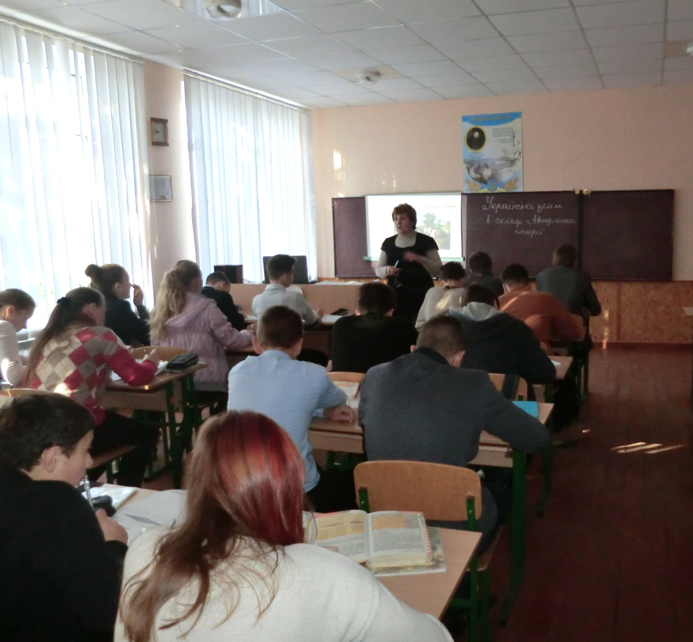
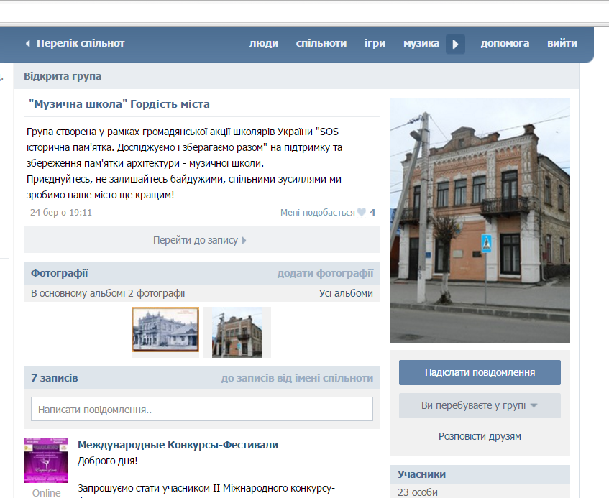
Оголошення акції
На підтримку та збереження пам'ятки архітектури створена група у соціальній мережі ВК
https://vk.com/club117925976

Slide 3
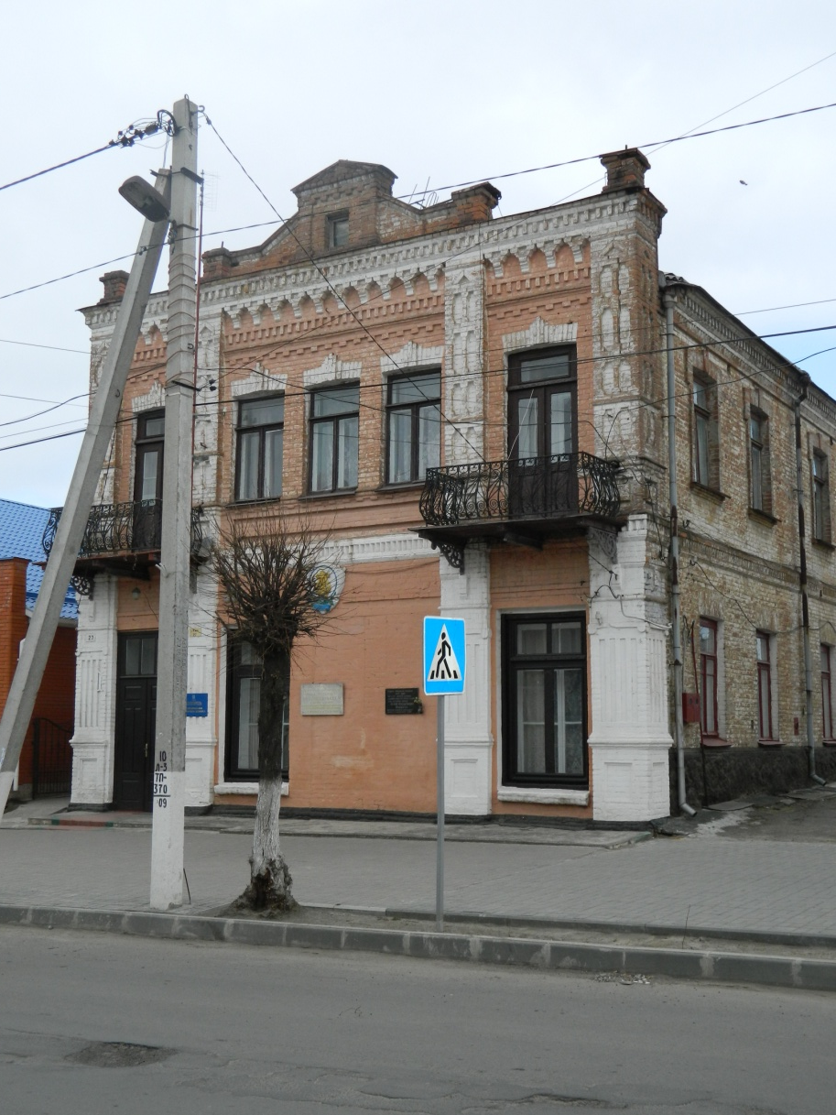
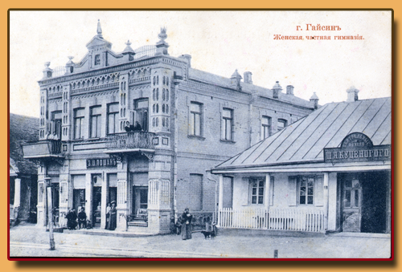
"Музична школа« -
архітектурна пам’ятка нашого міста.
Історичне дослідження.
2016р
1904р

Slide 4
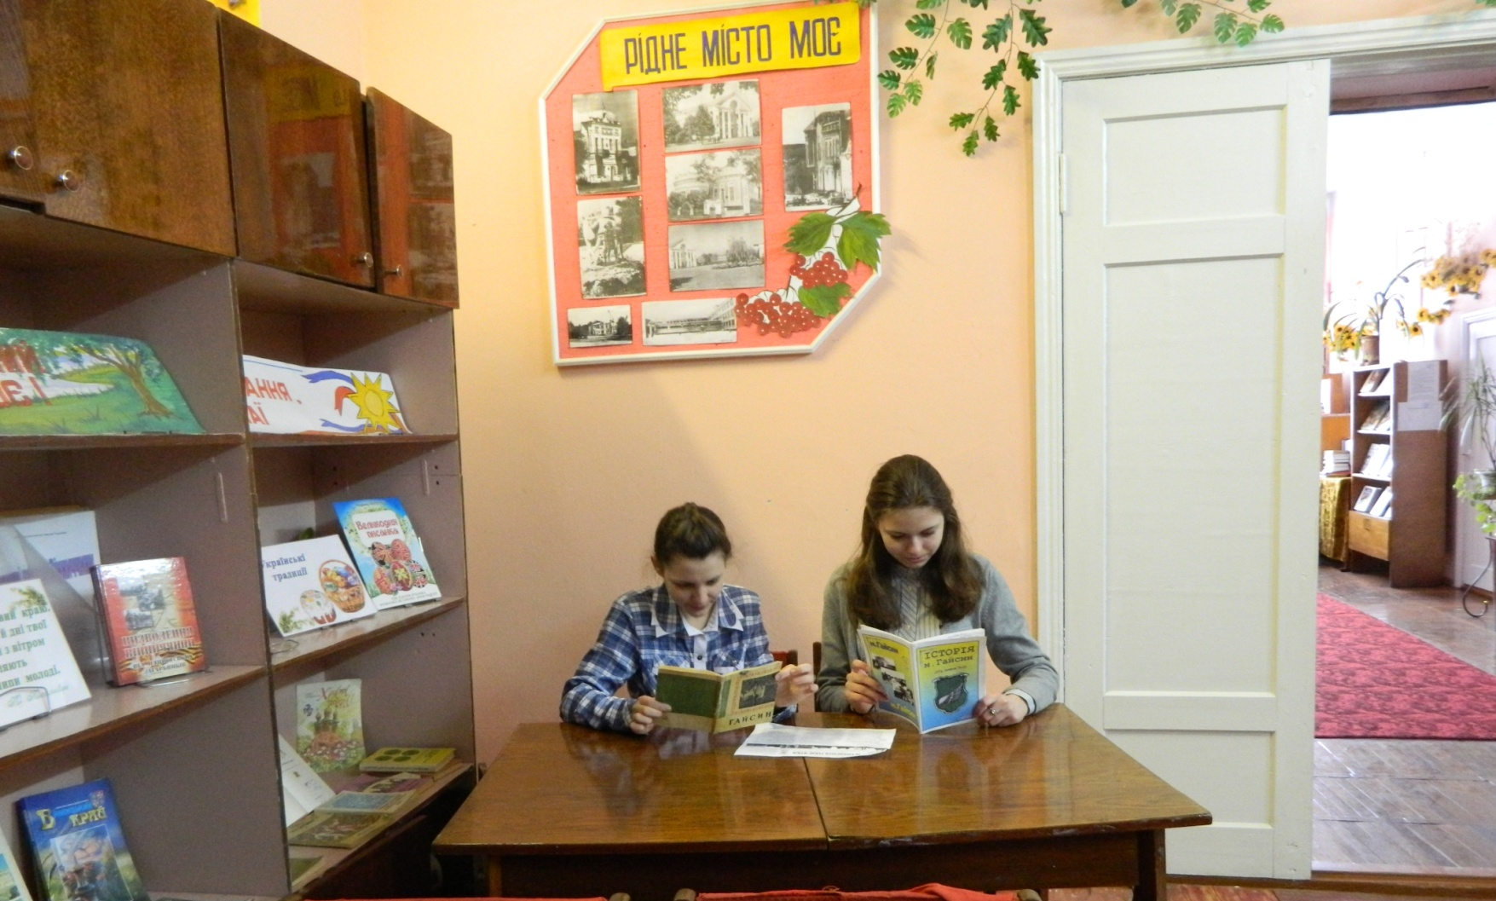
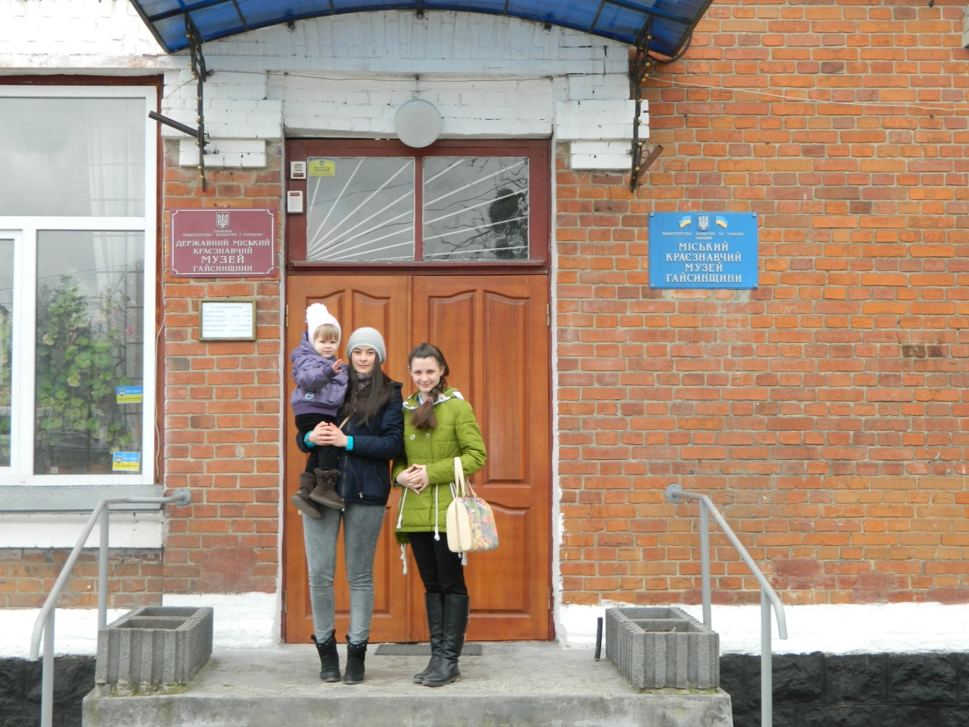
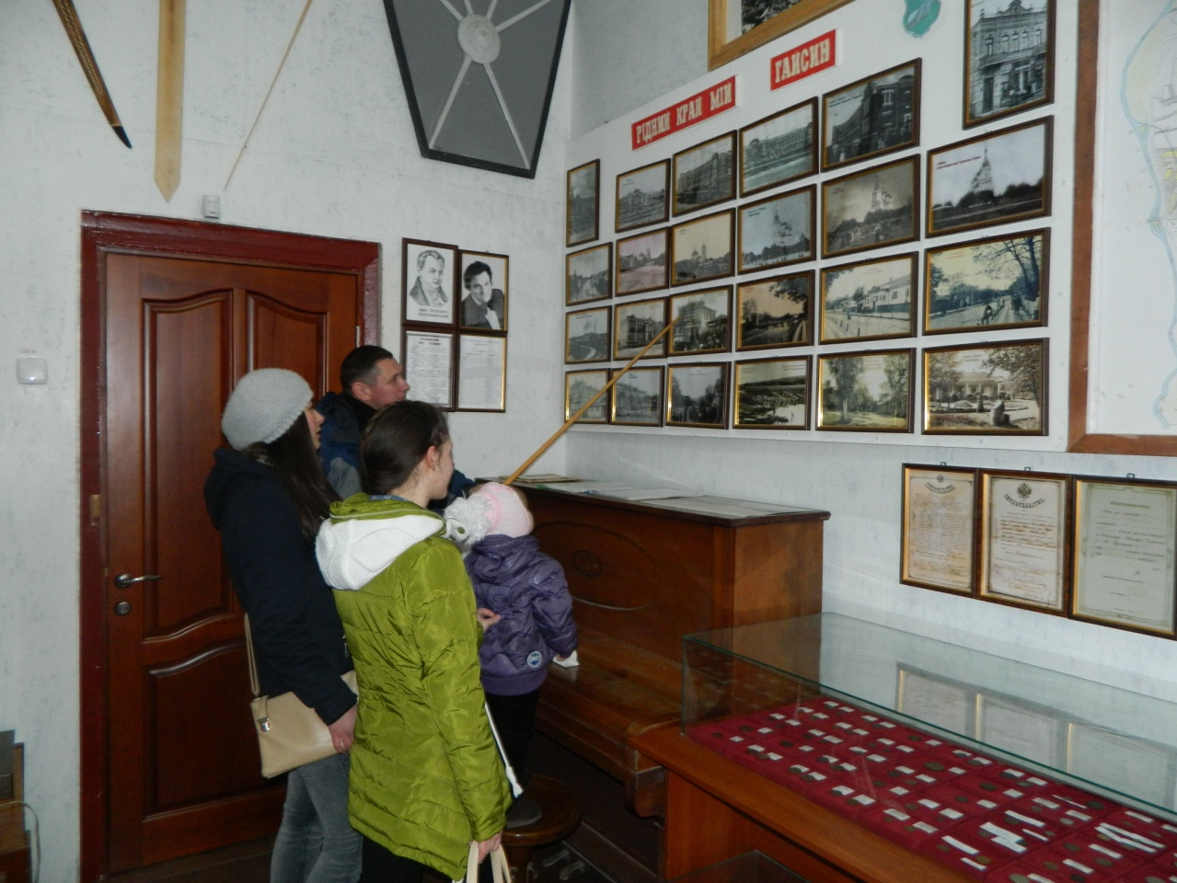
Вивчення історії у бібліотеці,
краєзнавчому
музеї

Slide 5
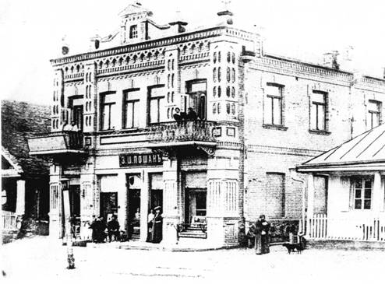
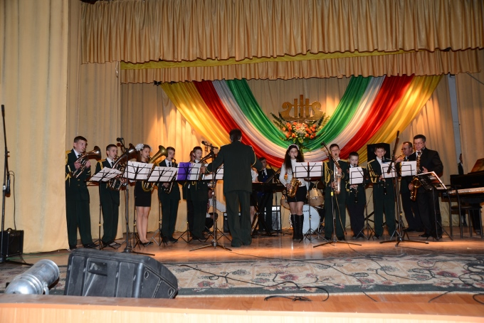
Опитування мешканців міста виявило:
96% жителів міста знають сучасне призначення будівлі
100% опитаних позитивно ставляться до її збереження
тільки 25% знають минуле архітектурної пам‘ятки
Концерт у музичній школі

Slide 6
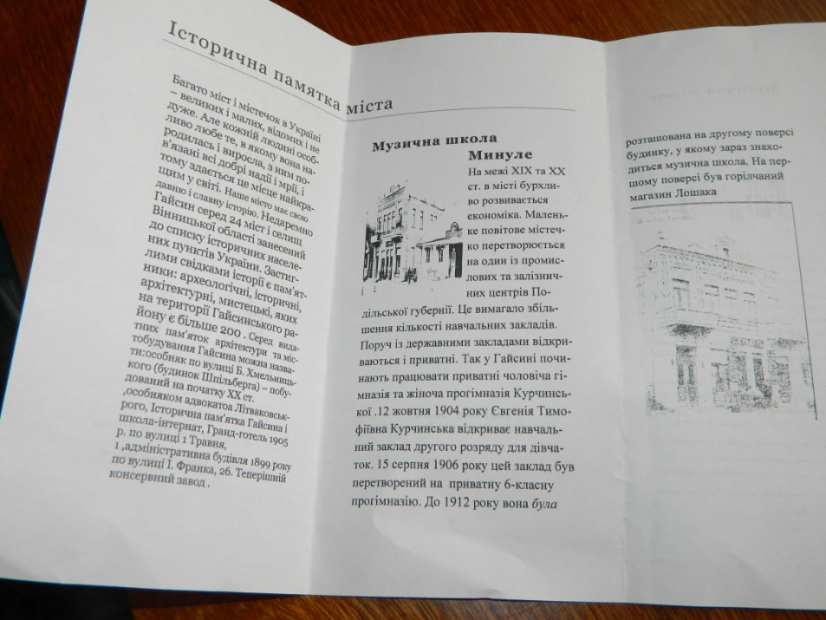
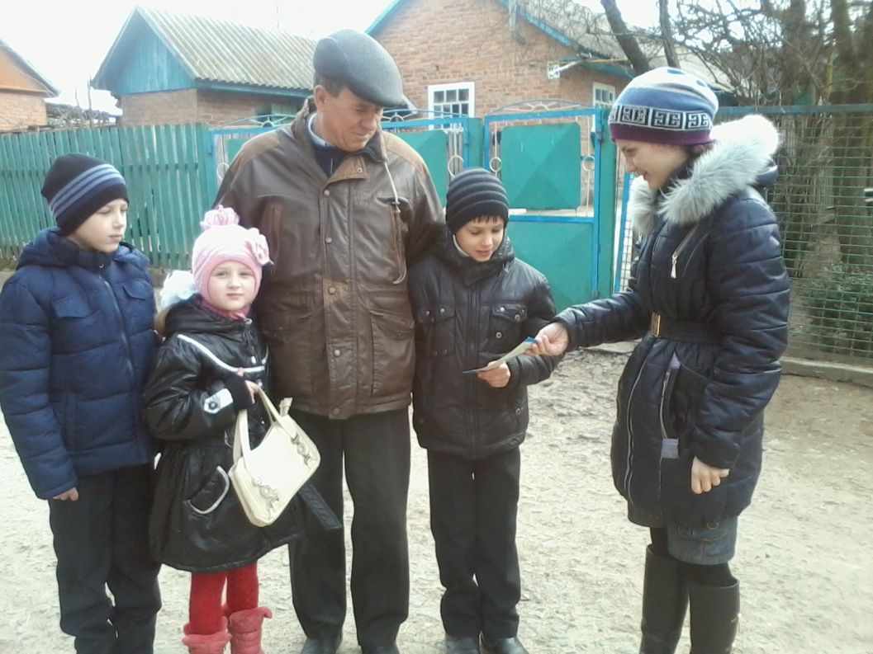
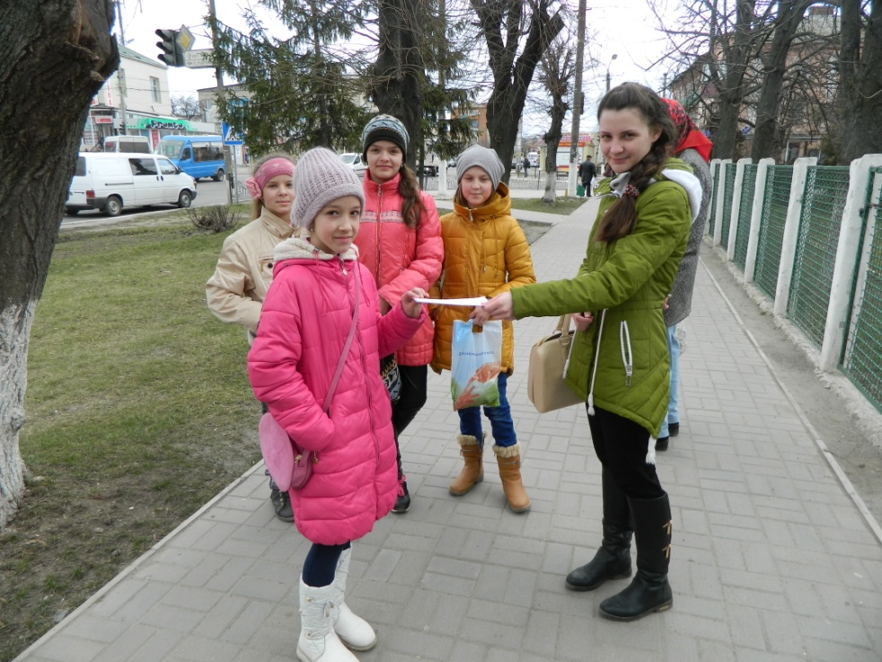
Створення тематичного буклету та поширення серед місцевих жителів

Slide 7
У рамках громадянської акції школярів України "SOS - історична пам'ятка. Досліджуємо і зберагаємо разом"
на підтримку та збереження пам'ятки архітектури - музичної школи м.Гайсин
нами було здійснено такі форми роботи:
Розповсюдження інформації про акцію.
Створення відкритої групи у соціальній мережі.
Проведено історичне дослідження архітектурної пам’ятки.
Підготовлені та розповсюджені інформаційні тематичні буклети.
Здійснено соціальне опитування про історію пам’ятки та виявлення їхнього ставлення до її збереження.
Проведена екскурсія у музичну школу для учнів з метою її популяризації.
Проведена акція у НВК: СЗШ I-III ст.-ліцей на підтримку та збереження архітектурної пам’ятки.

